Slide 1



ПРАВИТЕЛЬСТВО ЛЕНИНГРАДСКОЙ ОБЛАСТИ
КОЛЛЕГИЯ КОМИТЕТА ГРАДОСТРОИТЕЛЬНОЙ ПОЛИТИКИ
ЛЕНИНГРАДСКОЙ ОБЛАСТИ
ДОКЛАДЧИК
Главный архитектор
Ленинградской области
Сергей Иванович Лутченко
Докладчик:

Slide 2

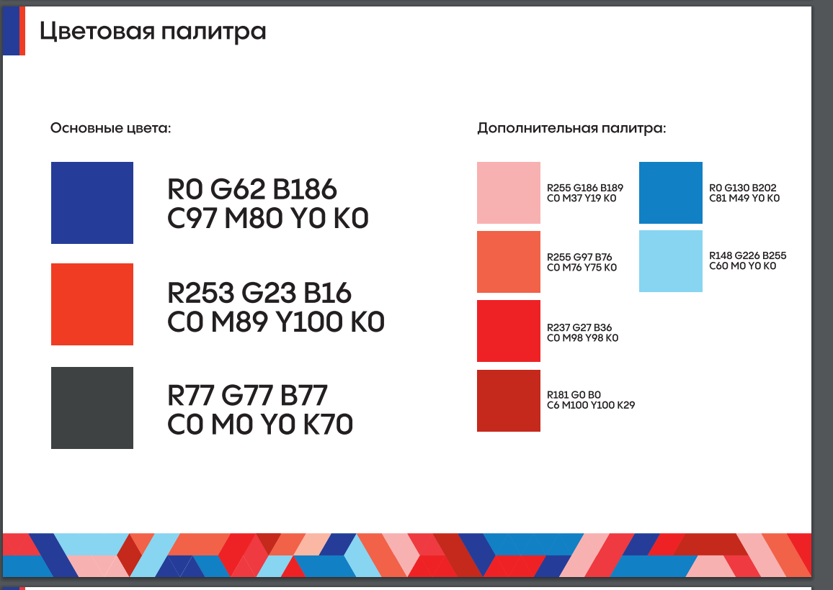
Подведение итогов деятельности Комитета за 2021 год и задачи на 2022 год
«О работе консультативно-экспертного совета по рассмотрению архитектурно-градостроительного облика населенных пунктов, зданий, сооружений Ленинградской области в 2021 году и
планы на 2022 год»
«О развитии государственной информационной системы градостроительной деятельности с использованием инфраструктуры пространственных данных в Ленинградской области в 2021 году и планы на 2022 год»
3. «О градостроительных конкурсах, проведенных Комитетом градостроительной политики Ленинградской области в 2021 году, и планы на 2022 год»

Slide 3
Создание консультативно-экспертного совета Ленинградской области
Постановление Правительства Ленинградской области
от 31 мая 2021 года № 40-пг
Постановление Правительства Ленинградской области
от 13 декабря 2021 года № 113-пг
подготовка предложений о формировании единого подхода
при разработке АГО в Ленинградской области
ЗАДАЧИ
подготовка предложений по дополнительному перечню
предельных параметров ОКС
иные задачи для определения АГО

Slide 4
ЗА ПЕРИОД 2021 года проведено 5 заседаний, рассмотрено 6 вопросов
ЗА ПЕРИОД 2022 года проведено 2 заседания, рассмотрено 4 вопроса
Рассмотрение материалов 4-х архитектурных доминант г.п. Новоселье Аннинского ГП Ломоносовского МР ЛО
Рассмотрение материалов проекта АГО строительства многоквартирных домов. ЛО, Всеволожский муниципальный район, поселок Скотное, земельные участки с кадастровыми номерами 47:07:0404005:139, 47:07:0404005:320, 47:07:0404005:323.
Рассмотрение проекта строительства объекта капитального строительства «Павильон входной зоны, функционально связанного с популяризацией Музея-заповедника «Прорыв блокады Ленинграда». Ленинградская область, Кировский МР, Кировское ГП, г. Кировск.
Рассмотрение материалов «Предложения по размещению скульптурной композиции Ленинградскому учителю в г. Гатчина»
Рассмотрение материалов концепции по адресу: Ленинградская область, Всеволожский муниципальный район, Колтушское сельское поселение, с. Павлово, представленных АО «ДОМ.РФ»
Рассмотрение материалов «Предпроектные предложения (эскиз) Музея «Невский пятачок»
Рассмотрение материалов «Концепция архитектурного облика исторической части г. Кингисепп Кингисеппского муниципального района ЛО вдоль пр. Карла Маркса от моста через р. Луга до пересечения с ул. Дорожников».
Рассмотрение материалов с вариантами адаптации проекта развития музея «Невский пятачок» в Дубровском городском поселении Всеволожского МР ЛО.
«Архитектурно-градостроительный облик реконструкции здания архивохранилища, расположенного по адресу: Ленинградская область, Кировский район, пгт. Павлово, Ленинградский пр., д. 22, на земельном участке с кадастровым номером 47:16:0335005:89».
«Проекты благоустройства прибрежных территорий в городах Выборг, Мурино и Шлиссельбург»

Slide 5
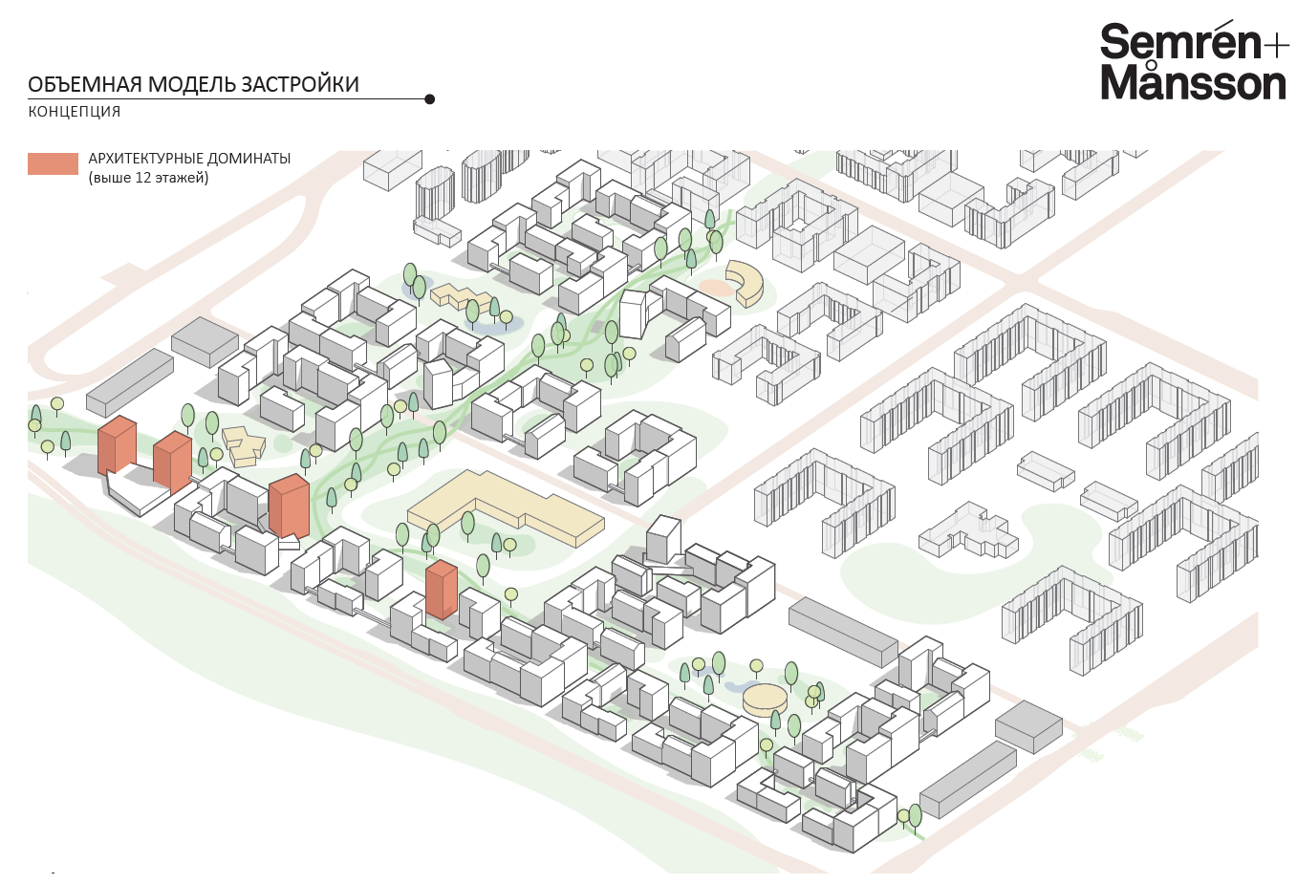
п. Новоселье, Аннинского городского поселения
Ломоносовского муниципального района Ленинградской области

Slide 6
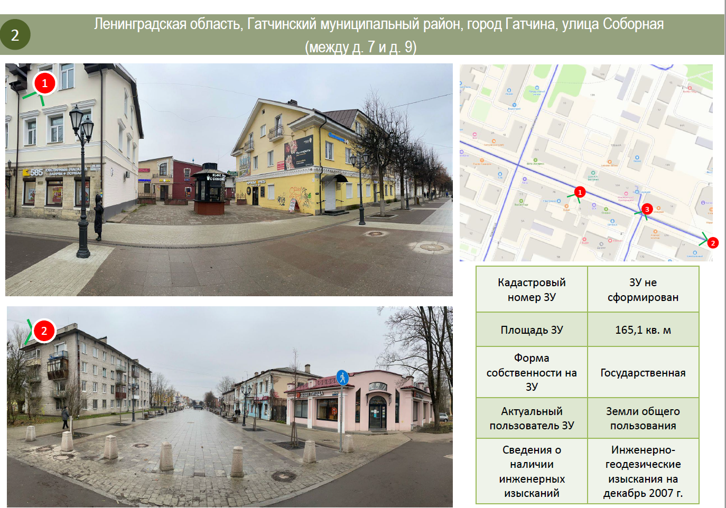
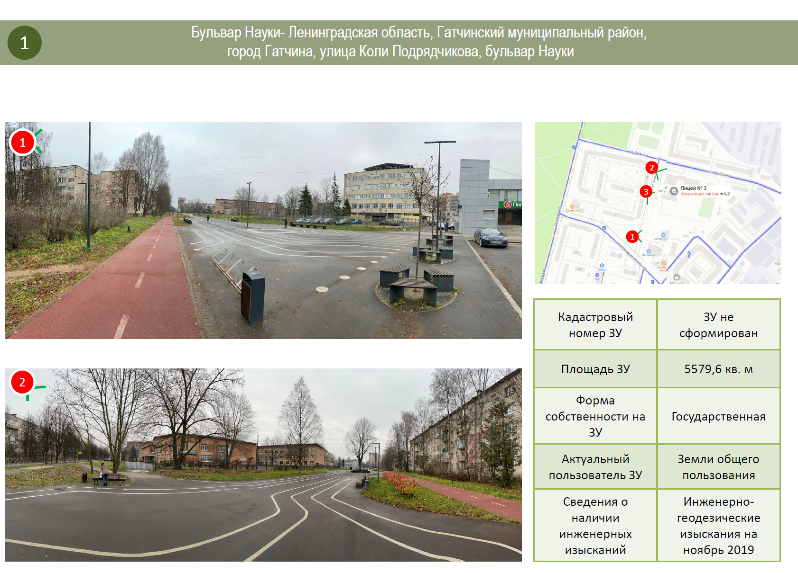
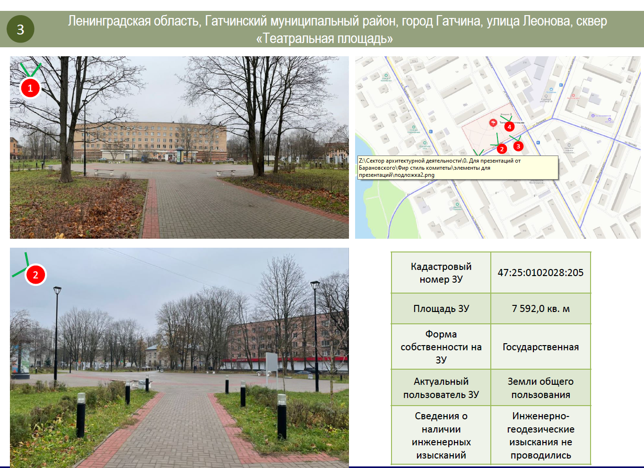
Предложения по размещению скульптурной композиции
Ленинградскому учителю в г. Гатчина

Slide 7
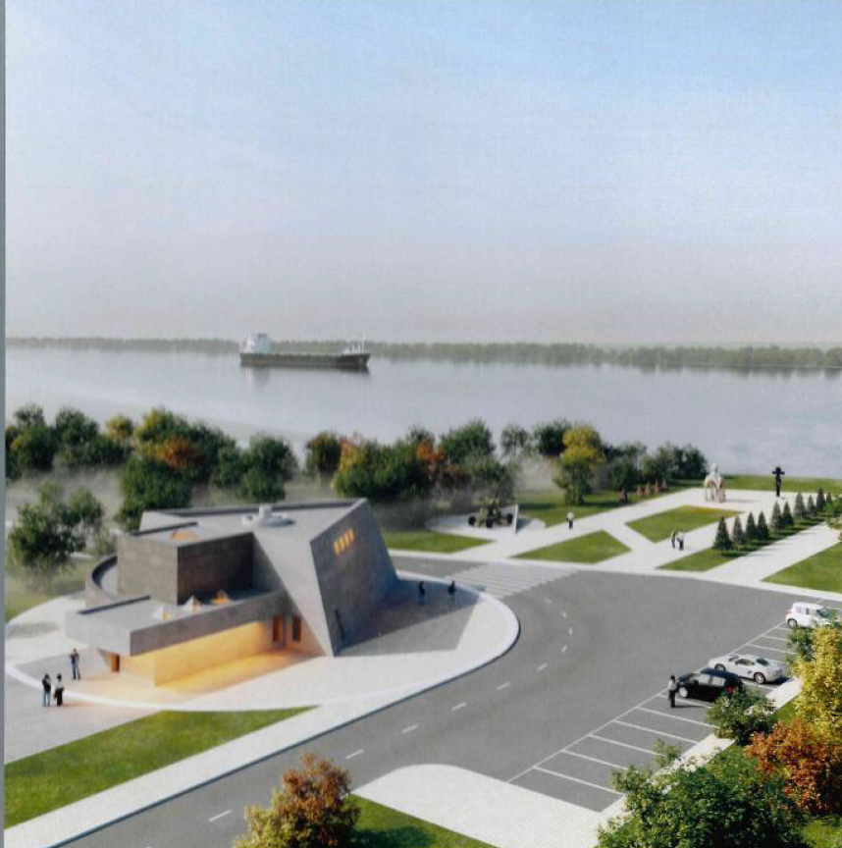
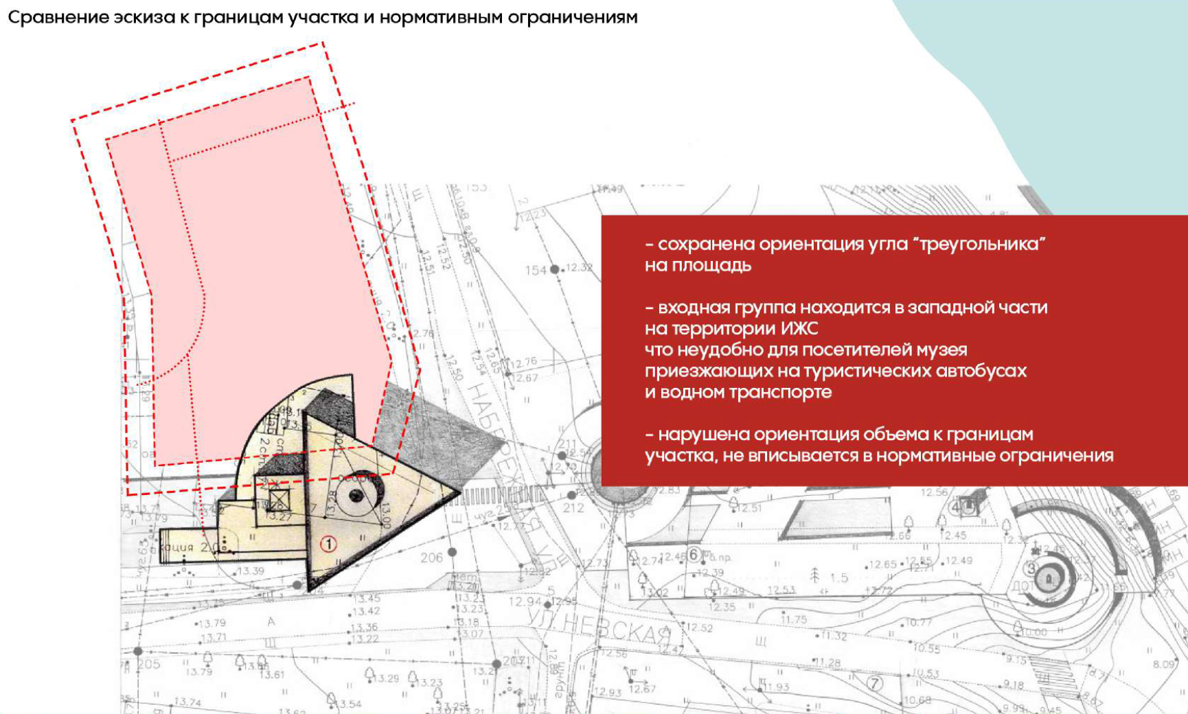
Предпроектные предложения Музея «Невский пятачок» в Дубровском городском поселении Всеволожского муниципального района Ленинградской области

Slide 8
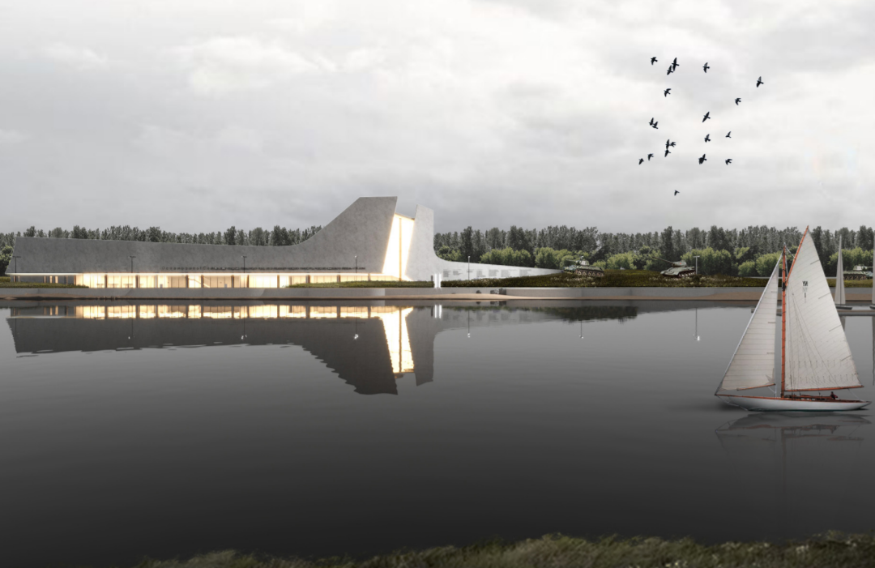
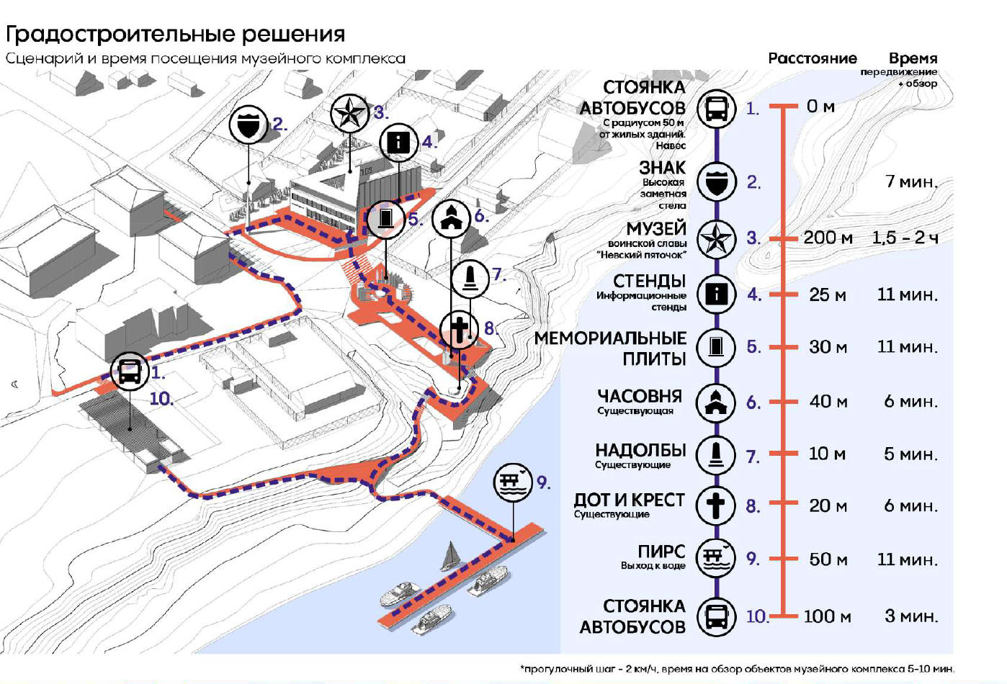
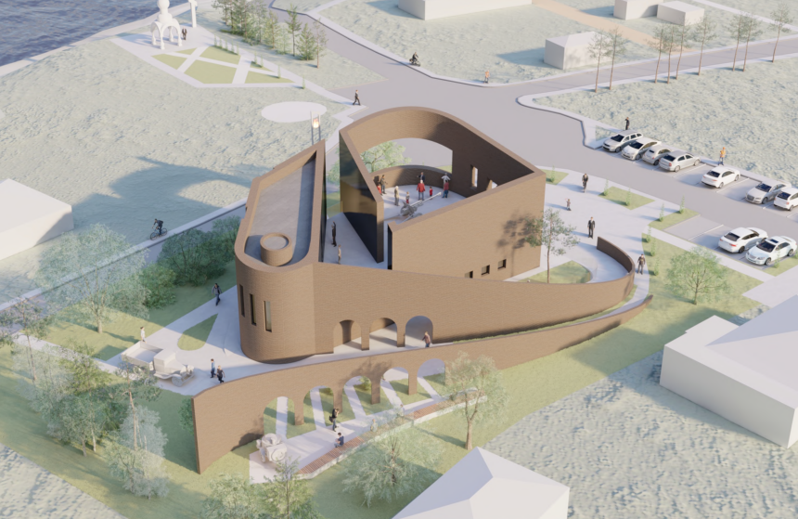
Предложения комитета музея «Невский пятачок» в Дубровском городском поселении Всеволожского муниципального района Ленинградской области»

Slide 9
Подведение итогов деятельности Комитета за 2021 год и задачи на 2022 год
«О работе консультативно-экспертного совета по рассмотрению архитектурно-градостроительного облика населенных пунктов, зданий, сооружений Ленинградской области в 2021 году и
планы на 2022 год»
«О развитии государственной информационной системы градостроительной деятельности с использованием инфраструктуры пространственных данных в Ленинградской области в 2021 году и планы на 2022 год»
3. «О градостроительных конкурсах, проведенных Комитетом градостроительной политики Ленинградской области в 2021 году, и планы на 2022 год»

Slide 10
Развитие государственной информационной системы обеспечения градостроительной деятельности Ленинградской области
Распоряжение Комитета
по связи и информатизации ЛО
«О порядке и сроках ввода»
от 29.12.2018 № 133
Оператор ГИСОГД ЛО
ГБУ ЛО
«Центр информационного обеспечения
градостроительной деятельности ЛО»
Постановление Правительства Ленинградской области
«Об утверждении Положения
о государственной информационной системе обеспечения градостроительной деятельности ЛО»
от 18.08.2021 № 539
Оператор инфраструктуры ГИСОГД ЛО
государственное казенное учреждение Ленинградской области «Оператор» электронного правительства»

Slide 11
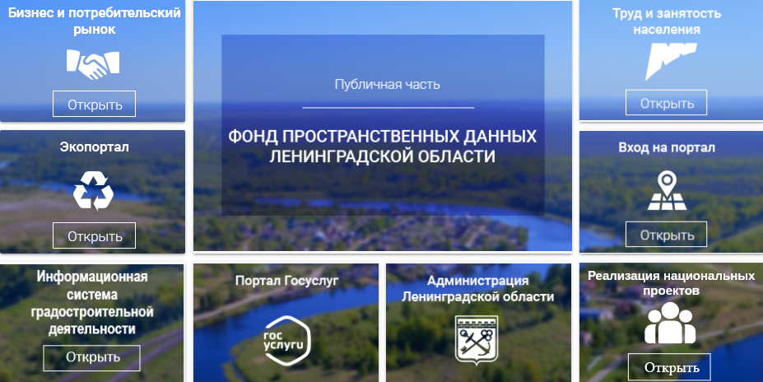
Развитие государственной информационной системы обеспечения градостроительной деятельности Ленинградской области
Передача в ОМСУ ЛО материалов инженерных изысканий ЛО
2019
до 01.09.2019
2019
2020
Загрузка пространственных данных
Гатчинского МР ЛО
Обучение ОМСУ ЛО
по загрузке материалов инженерных изысканий ЛО
Портал Фонда пространственных данных
Ленинградской области
https://fpd.lenobl.ru/

Slide 12
Развитие государственной информационной системы обеспечения градостроительной деятельности Ленинградской области
2020-2021
Май 2021
Сентябрь 2021
Проведено 20 совещаний
Сбор данных (действующих градостроительных документов
ОИВ ЛО)
Передача данных (действующих градостроительных документов
ОИВ ЛО в ОМСУ ЛО)
ОИВ ЛО отвечающие за наполнение ГИСОГД ЛО:
Комитет государственного строительного надзора и
государственной экспертизы Ленинградской области;
Комитет по дорожному хозяйству Ленинградской области;
Комитет по природным ресурсам Ленинградской области;
Комитет по сохранению культурного наследия Ленинградской области;
Комитет по топливно-энергетическому комплексу Ленинградской области;
Ленинградский областной комитет по управлению государственным имуществом.

Slide 13
Развитие государственной информационной системы обеспечения градостроительной деятельности Ленинградской области
2020
2021
2021
Проверка работоспособности действующих ИСОГД ОМСУ ЛО
(Всеволожского МР, Гатчинского МР, Приозерского МР, Тосненского Р и Сосновоборгского ГО)
Полуавтоматическое формирование:
- ГПЗУ;
- разрешение на строительство;
- разрешение на ввод в эксплуатацию
Интеграция
ГИС РГСН ЛО
и ГИС ЛО ЕГРН ГЛР
в ГИСОГД ЛО

Slide 14
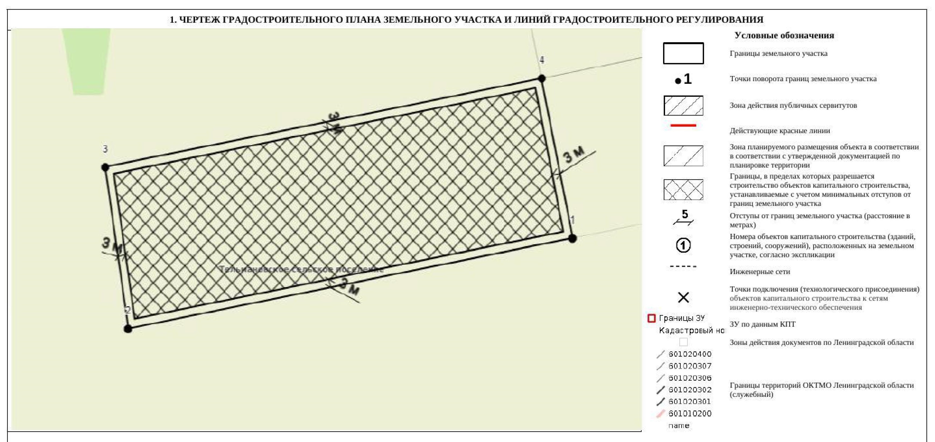
Формирование автоматического
градостроительного плана земельного участка
Волховский муниципальный район
Сосновоборский городской округ
Тосненский район

Slide 15
Наполнение ГИСОГД ЛО документами и материалами
за предыдущие годы (по всем разделам)

Slide 16
Планы на 2022 год по развитию государственной информационной системе обеспечения градостроительной деятельности РФ
постановление Правительства Российской Федерации от 28.09.2020 № 1558
«О государственной информационной системе обеспечения градостроительной деятельности Российской Федерации»;
постановление Правительства Российской Федерации от 05.03.2021 № 331
«Об установлении случая, при котором застройщиком, техническим заказчиком, лицом, обеспечивающим или осуществляющим подготовку обоснования инвестиций, и (или) лицом, ответственным за эксплуатацию объекта капитального строительства, обеспечиваются формирование и ведение информационной модели объекта капитального строительства»

Slide 17
Подведение итогов деятельности Комитета за 2021 год и задачи на 2022 год
«О работе консультативно-экспертного совета по рассмотрению архитектурно-градостроительного облика населенных пунктов, зданий, сооружений Ленинградской области в 2021 году и
планы на 2022 год»
«О развитии государственной информационной системы градостроительной деятельности с использованием инфраструктуры пространственных данных в Ленинградской области в 2021 году и планы на 2022 год»
3. «О градостроительных конкурсах, проведенных Комитетом градостроительной политики Ленинградской области в 2021 году,
и планы на 2022 год»

Slide 18
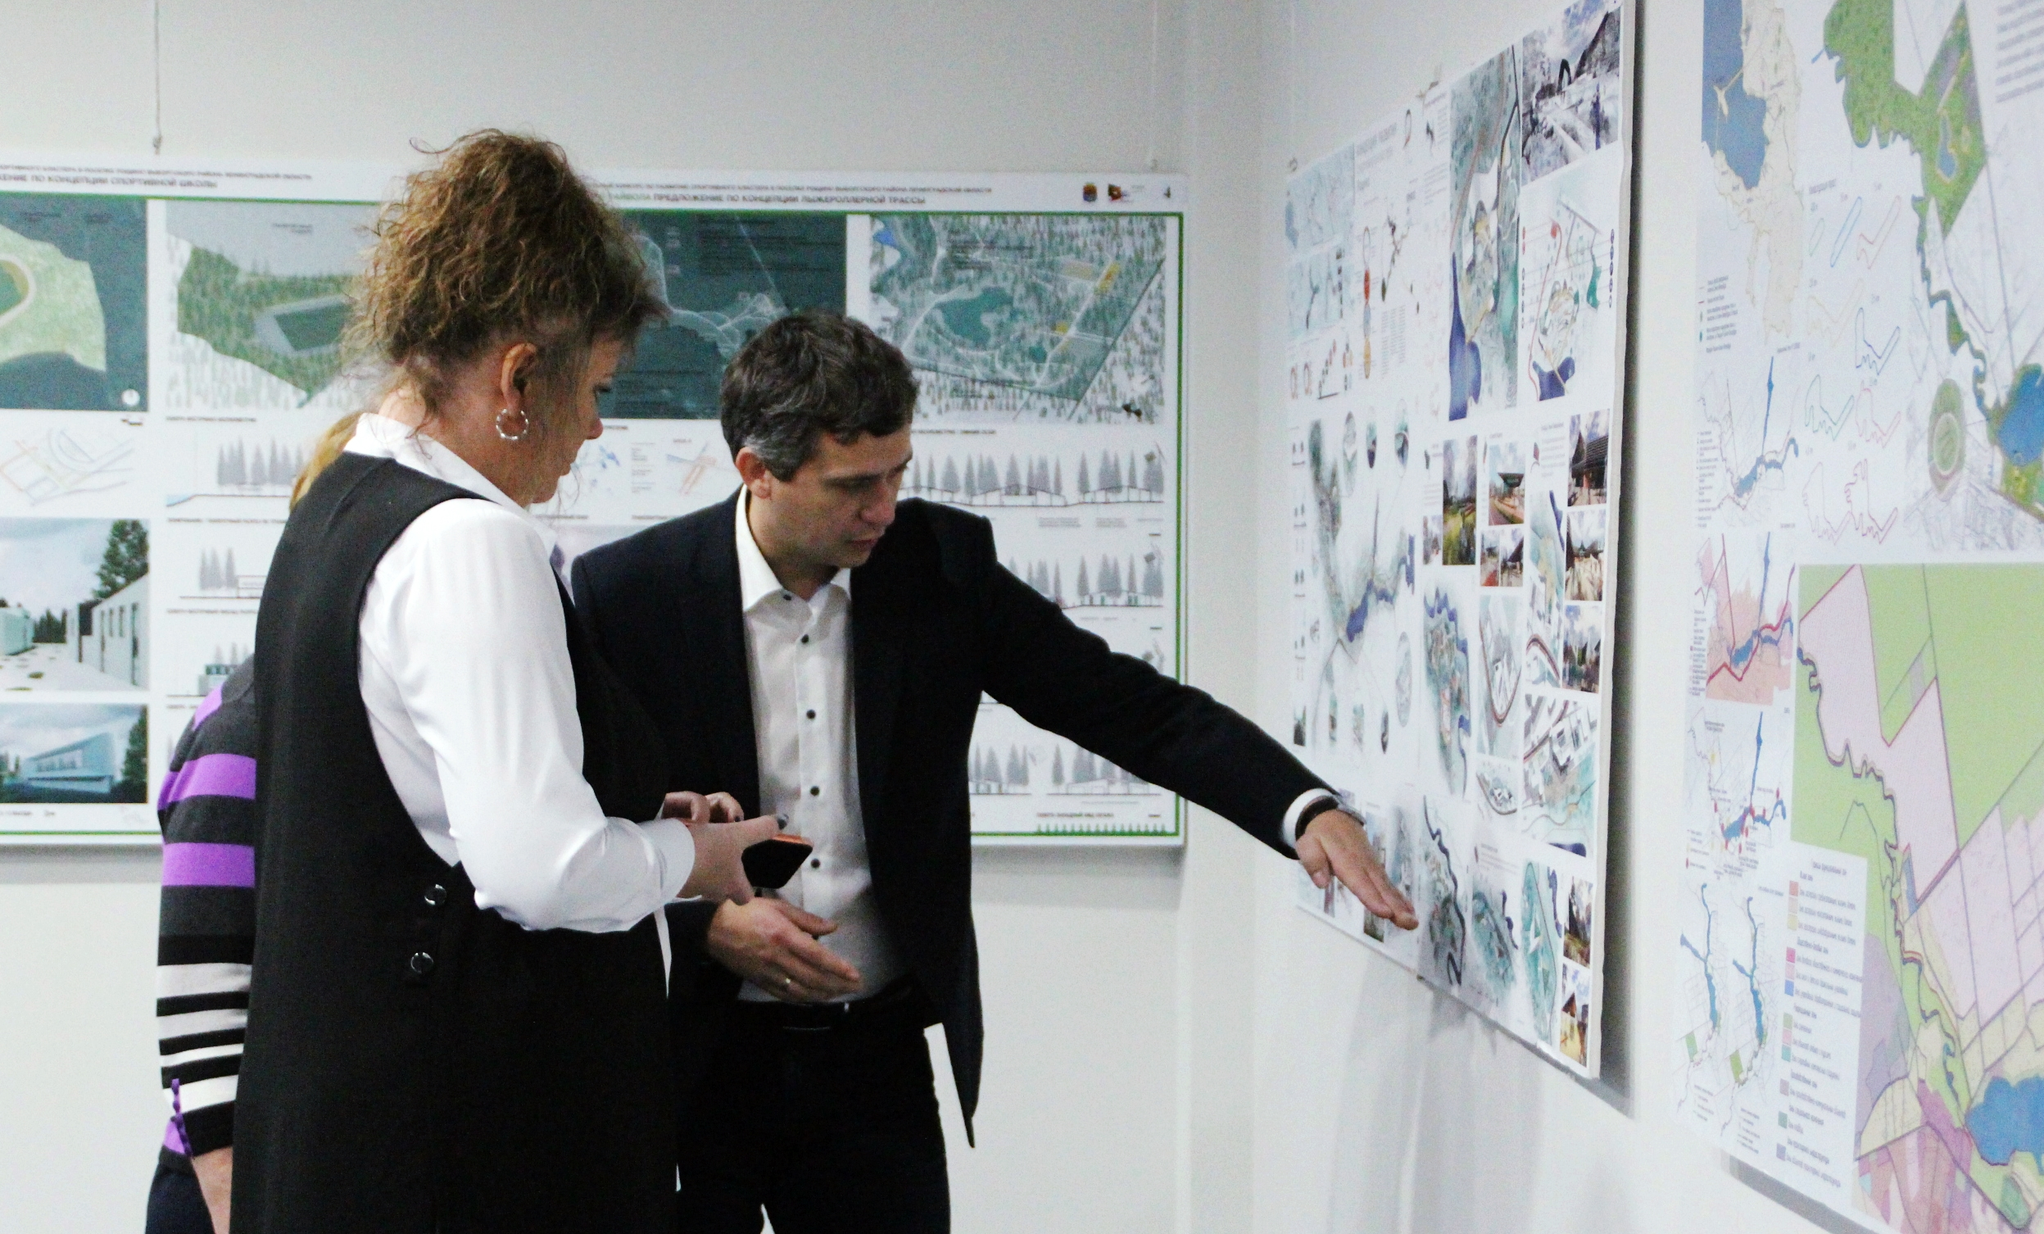
ТВОРЧЕСКИЙ ГРАДОСТРОИТЕЛЬНЫЙ КОНКУРС ПО РАЗВИТИЮ СПОРТИВНОГО КЛАСТЕРА В ПОСЕЛКЕ РОЩИНО ВЫБОРГСКОГО РАЙОНА ЛЕНИНГРАДСКОЙ ОБЛАСТИ
ЦЕЛЬ:
РАЗРАБОТКА КОНЦЕПЦИИ СПОРТИВНОГО
КЛАСТЕРА
В П. РОЩИНО, КОТОРАЯ ОБУСЛОВЛЕНА:
НЕОБХОДИМОСТЬЮ СОЗДАНИЯ УСЛОВИЙ ДЛЯ ОСУЩЕСТВЛЕНИЯ ФИЗКУЛЬТУРНО-ОЗДОРОВИТЕЛЬНОЙ И СПОРТИВНО-МАССОВОЙ РАБОТЫ,
НЕОБХОДИМОСТЬЮ СОЗДАНИЯ АРХИТЕКТУРНО-ПЛАНИРОВОЧНОЙ КОНЦЕПЦИИ ВЗАИМОУВЯЗЫВАЮЩЕЙ ДЕЙСТВУЮЩИЕ, ПЛАНИРУЕМЫЕ К РЕКОНСТРУКЦИИ И ВНОВЬ СТРОЯЩИЕСЯ СПОРТИВНЫЕ ОБЪЕКТЫ, КОМПЛЕКСЫ И ТЕРРИТОРИИ С ТРАНСПОРТНОЙ, ИНЖЕНЕРНОЙ И РЕКРЕАЦИОННОЙ ИНФРАСТРУКТУРОЙ П. РОЩИНО

Slide 19
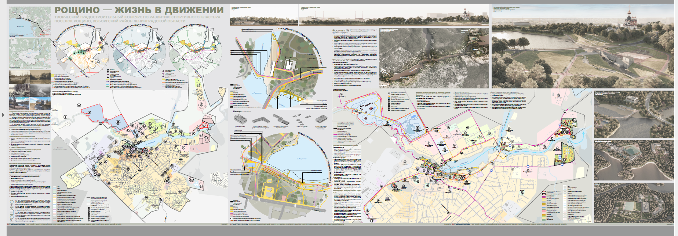
ПРОЕКТ 1 РОЩИНО – ЖИЗНЬ В ДВИЖЕНИИ

Slide 20
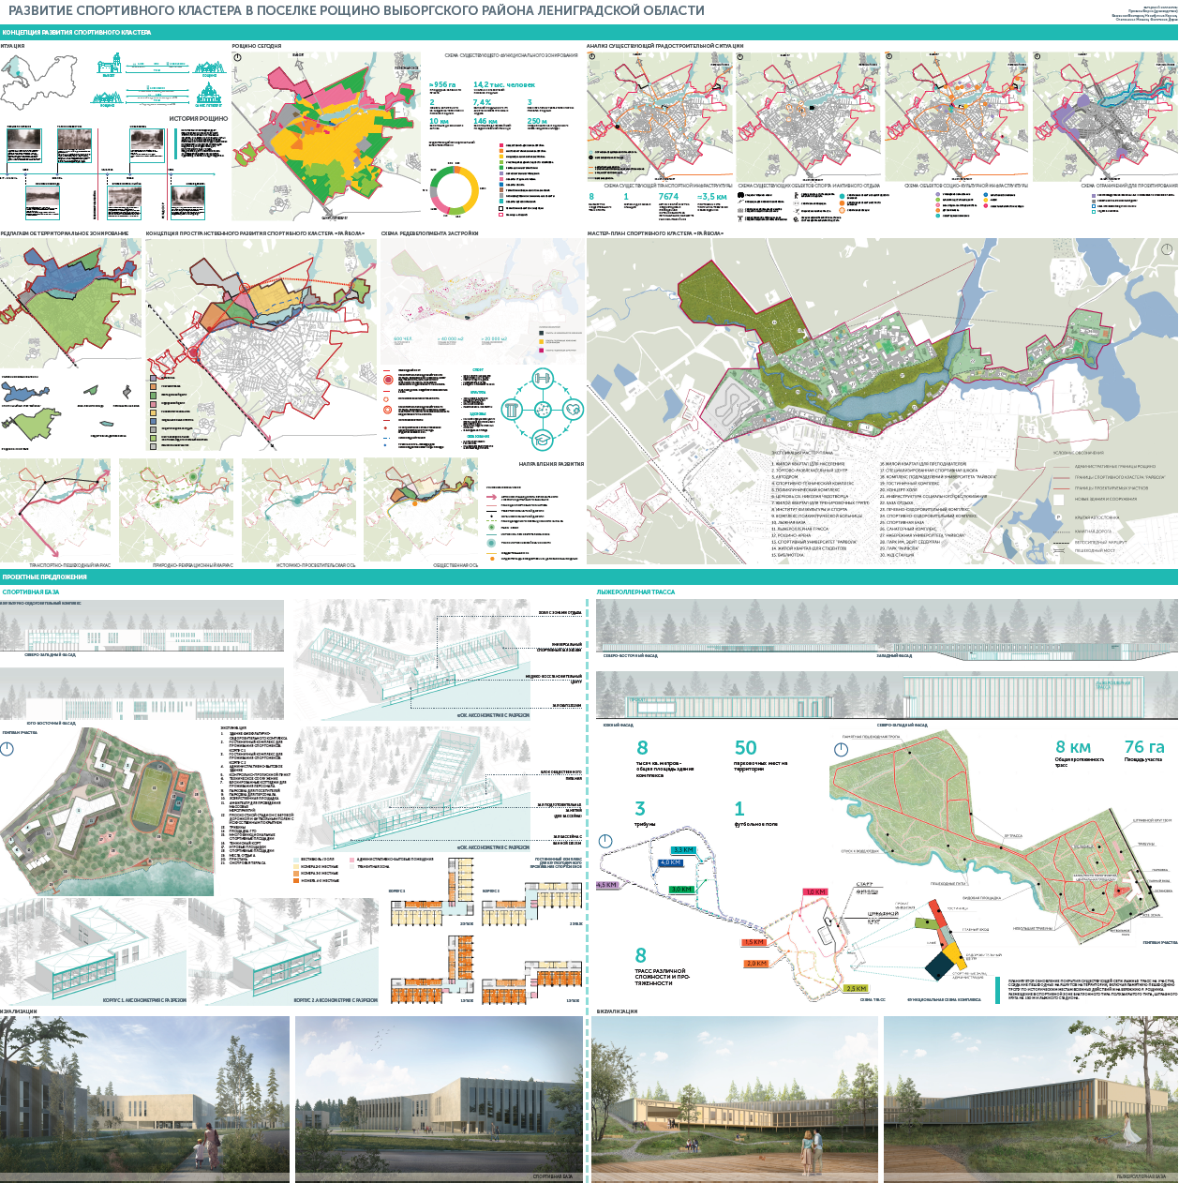
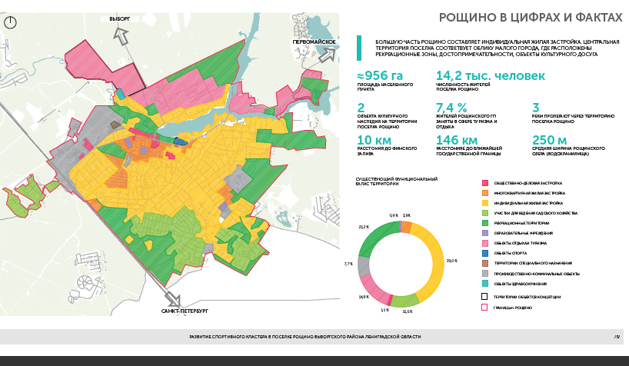
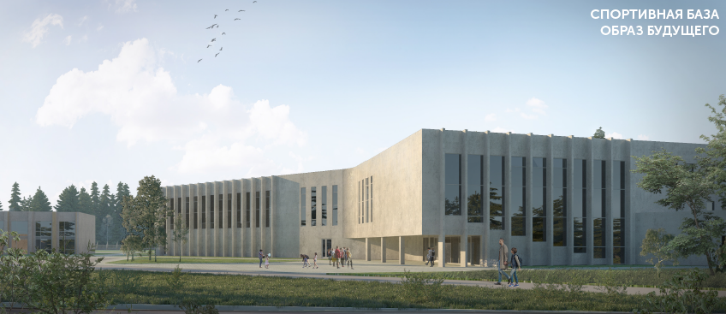
ПРОЕКТ 2 Развитие спортивного кластера в поселке Рощино Выборгского района Ленинградской области

Slide 21
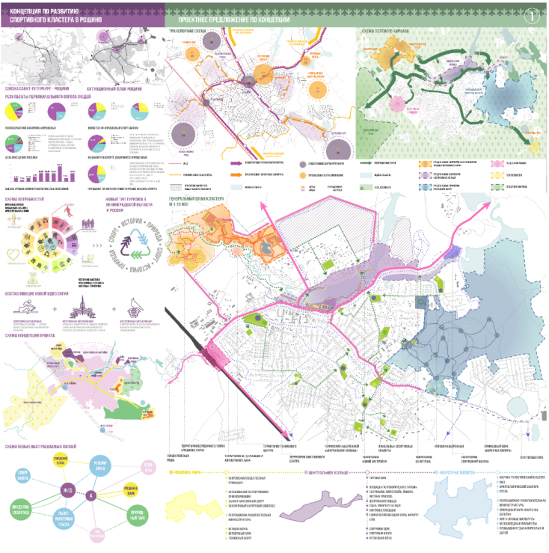
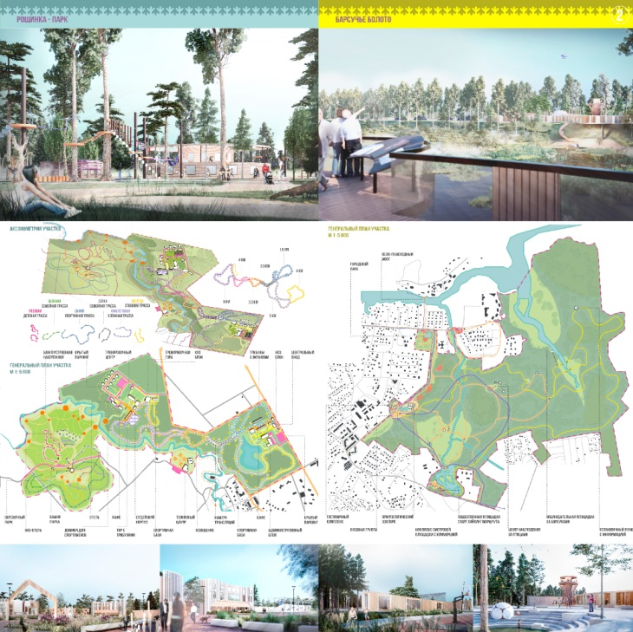
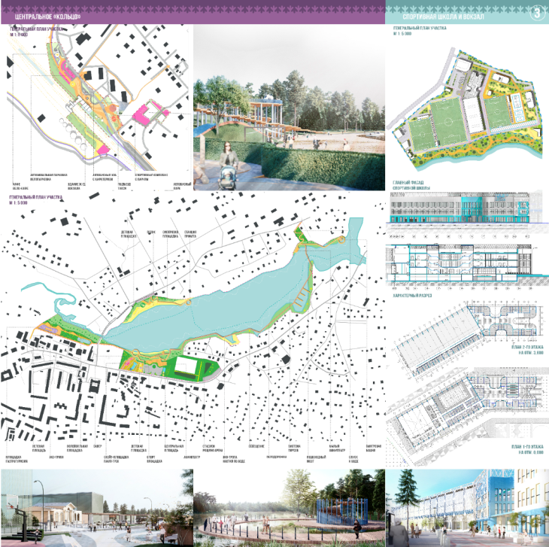
ПРОЕКТ 3 "СЕВЕРНЫЙ ЦЕНТР СПОРТА»

Slide 22
Подведение итогов деятельности Комитета за 2021 год и задачи на 2022 год
XXIX МЕЖДУНАРОДНЫЙ АРХИТЕКТУРНЫЙ ФЕСТИВАЛЬ
«ЗОДЧЕСТВО 2021»
Смотр-конкурс «Регионы России»
В рамках фестиваля Комитет принял участие
в следующих номинациях:
«Развитие территорий и градостроительные решения»
«Городская среда и комплексные городские проекты»

Slide 23
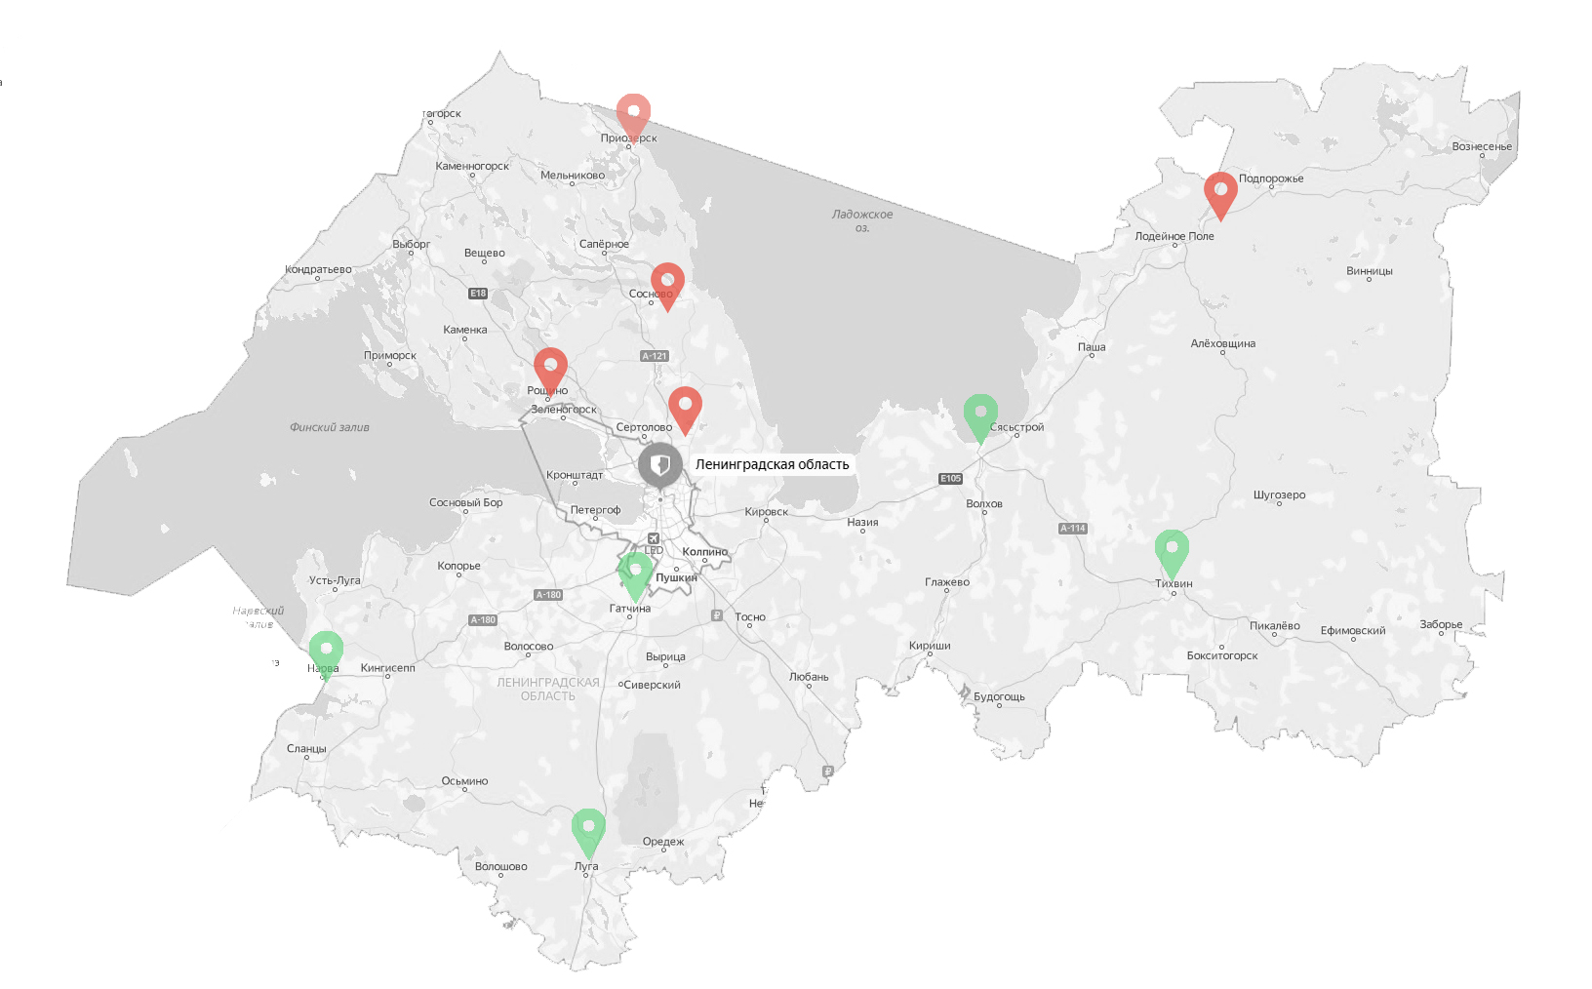
Подведение итогов деятельности Комитета за 2021 год и задачи на 2022 год
ВСЕСЕЗОННЫЙ КУРОРТ
«ИГОРА»
ТУРИСТИЧЕСКАЯ ДЕРЕВНЯ
«МАНДРОГИ»
«ТОЧКА НА КАРТЕ»
ЭКОПАРК «ВЕРЕСК»
ВСЕСЕЗОННЫЙ КУРОРТ
«ОХТА ПАРК»
Г. ИВАНГОРОД
Г. ГАТЧИНА
Г. ТИХВИН
Г. ЛУГА
Г. НОВАЯ ЛАДОГА

Slide 24
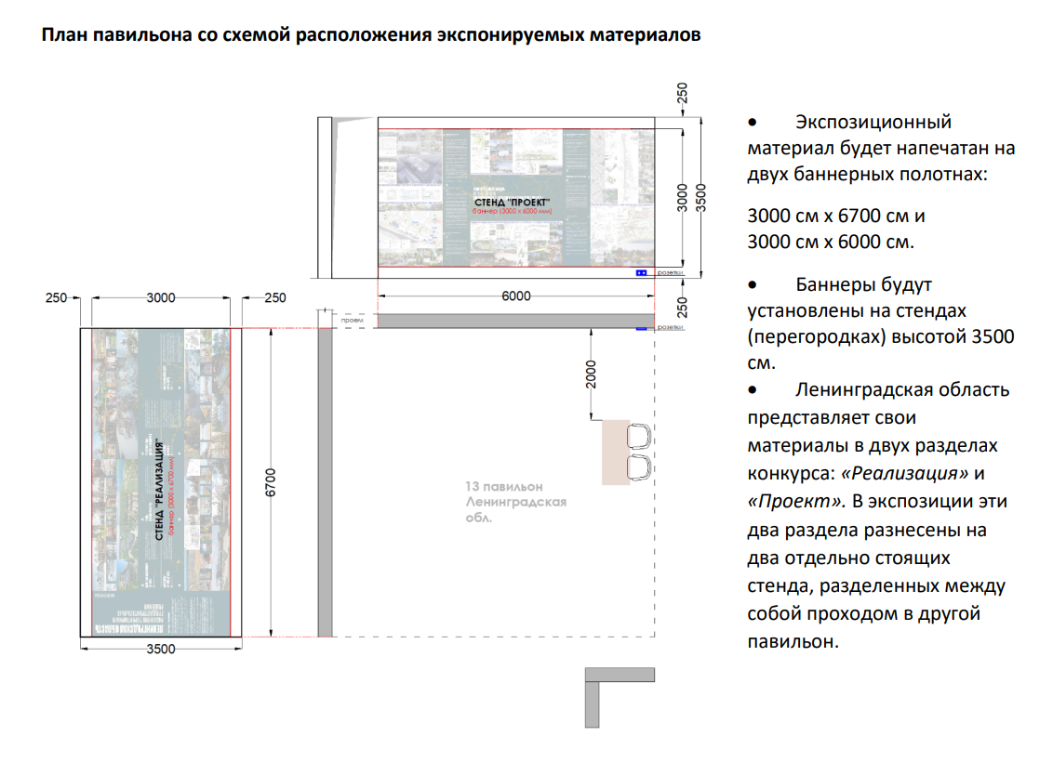
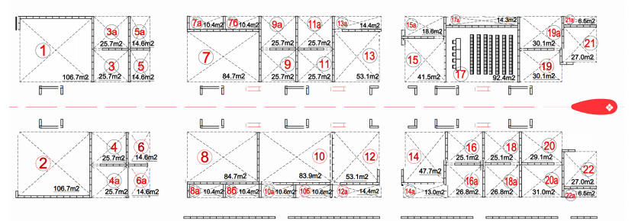
Подведение итогов деятельности Комитета за 2021 год и задачи на 2022 год
Тема фестиваля:
ИСТИНА
В ГОД 60-ЛЕТИЯ ПОЛЕТА ЧЕЛОВЕКА В КОСМОС
МАНИФЕСТ
ИСПЫТАНИЕ ВРЕМЕНЕМ МОЖЕТ ВЫДЕРЖАТЬ ТОЛЬКО ИСТИНА.
БЫТЬ ФУНДАМЕНТОМ И СВЯЗЫВАТЬ РЕАЛЬНОСТЬ С ЗАВТРАШНИМ ДНЕМ МОЖЕТ ТОЛЬКО АРХИТЕКТУРА.
ТАК ИСТИНА РОЖДАЕТСЯ В СОРЕВНОВАНИИ ИДЕЙ И ЗАЯВЛЯЕТ О СЕБЕ ЯЗЫКОМ ТАЛАНТА.

Slide 25
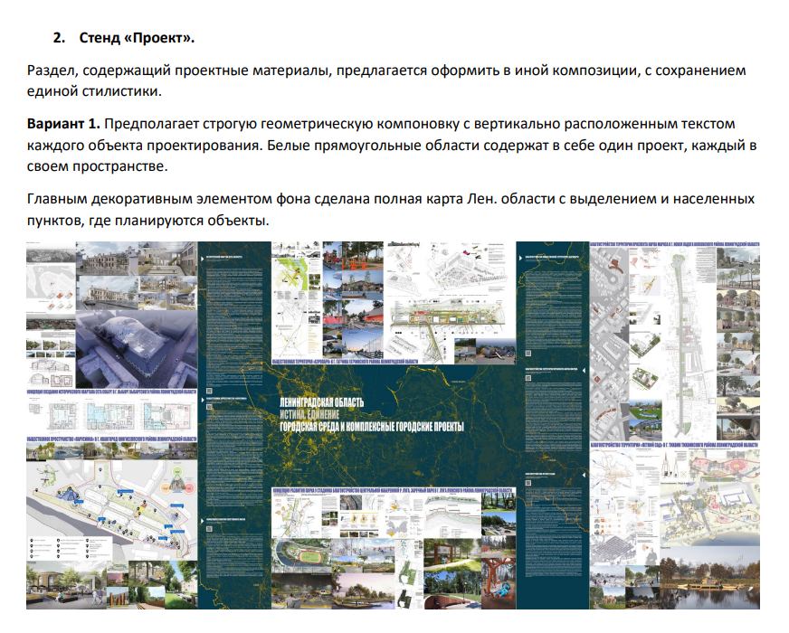
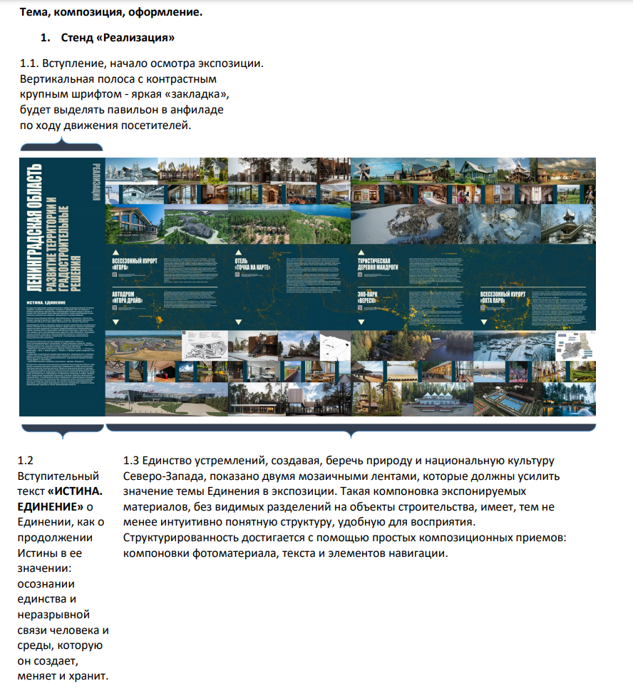
Подведение итогов деятельности Комитета за 2021 год и задачи на 2022 год

Slide 26
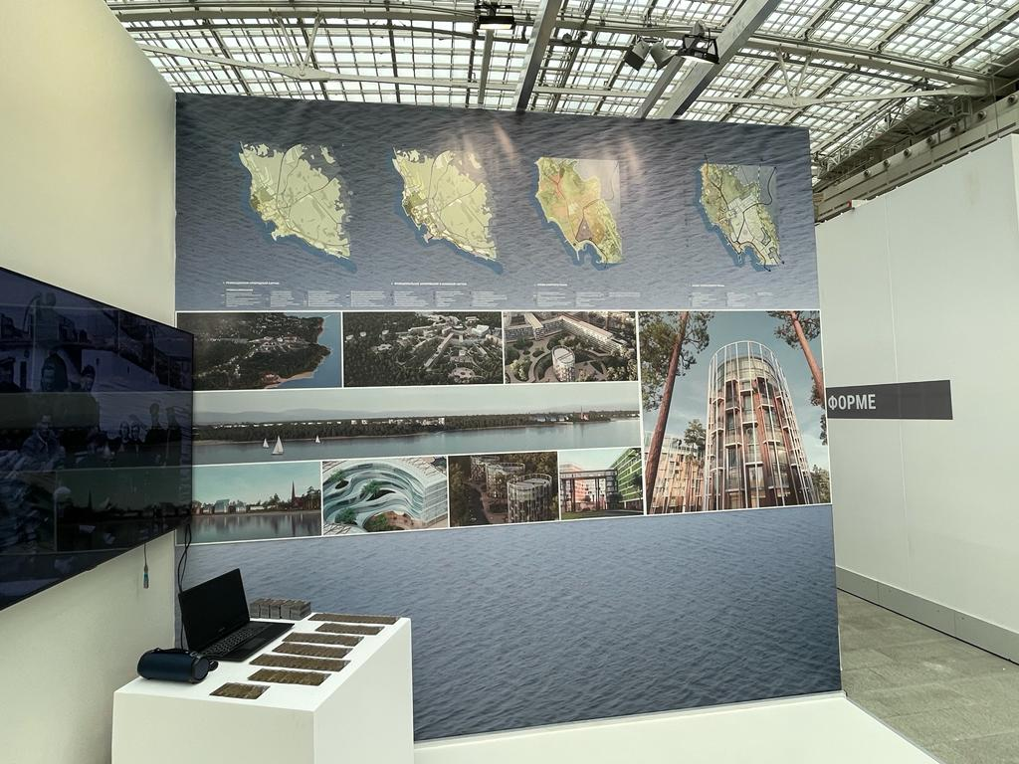
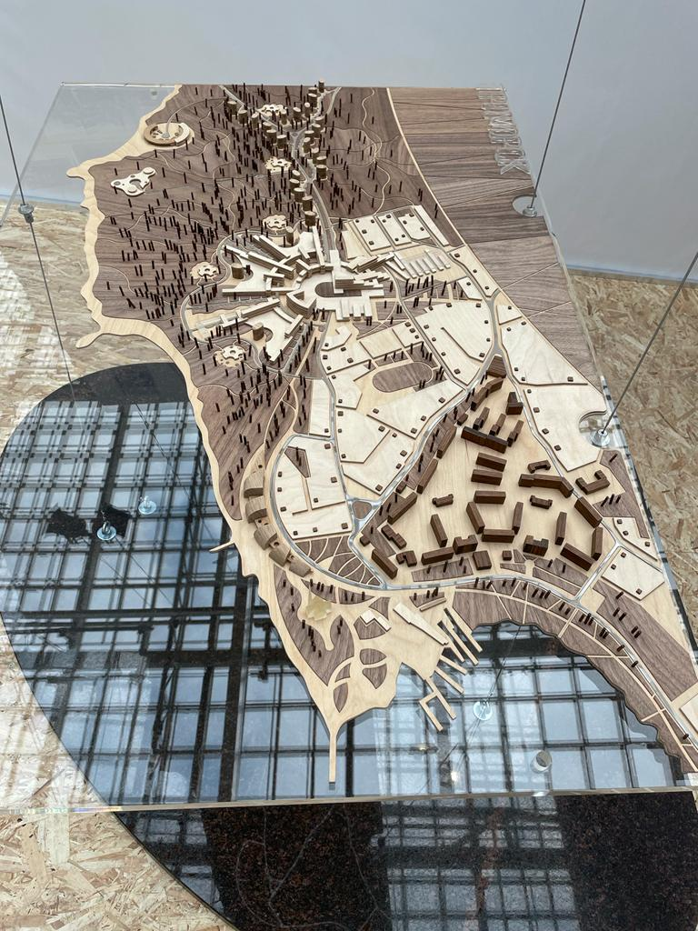
Концепция нового жилого района «Два моря» в Приморске
«Золотой знак» в номинации «лучший архитектурный региональный объект»

Slide 27
Подведение итогов деятельности Комитета за 2021 год и задачи на 2022 год
В 2022 году Комитетом планируется провести:
Открытый архитектурный конкурс проектов скульптурной композиции, посвященной «Ленинградскому учителю» в г. Гатчина на территории «Бульвар Науки»
О проведении ежегодного конкурса «Концепция пространственного развития муниципальных образований Ленинградской области»

Slide 28
В 2022 году Комитетом планируется провести:
ТЕРРИТОРИЯ «БУЛЬВАР НАУКИ»

Slide 29
В 2022 году Комитетом планируется провести:
Открытый архитектурный конкурс проектов скульптурной композиции, посвященной «Ленинградскому учителю» в г. Гатчина на территории «Бульвар Науки»
ЦЕЛИ КОНКУРСА:
выбор Эскизного предложения и Эскизного проекта
поддержание и развитие культурных традиций, профессионального художественного творчества в сфере установки произведений монументального искусства;
приобщение жителей и гостей Ленинградской области в городе Гатчина к традициям русской культуры, активизации интереса к изучению истории образования и образовательного процесса;
улучшение качества городской среды.

Slide 30
Подведение итогов деятельности Комитета за 2021 год и задачи на 2022 год
В 2022 году Комитетом планируется провести:
Открытый архитектурный конкурс проектов скульптурной композиции, посвященной «Ленинградскому учителю» в г. Гатчина на территории «Бульвар Науки»
О проведении ежегодного конкурса «Концепция пространственного развития муниципальных образований Ленинградской области»

Slide 31
В 2022 году Комитетом планируется провести:
Ежегодный конкурс «Концепция пространственного развития муниципальных образований Ленинградской области»
ЦЕЛЬ КОНКУРСА - привлечение архитектурно-градостроительных и творческих мастерских, дизайнерских студий и бюро, обладающих высоким творческим потенциалом, для подготовки проектов применительно к территории Ленинградской области.
КОНКУРС ПРОВОДИТСЯ В СЛЕДУЮЩИХ НОМИНАЦИЯХ:
«Концепция пространственного развития»
«Концепция туристического центра»
«Концепция дизайн-кода»
«Лучший реализованный проект»

Slide 32
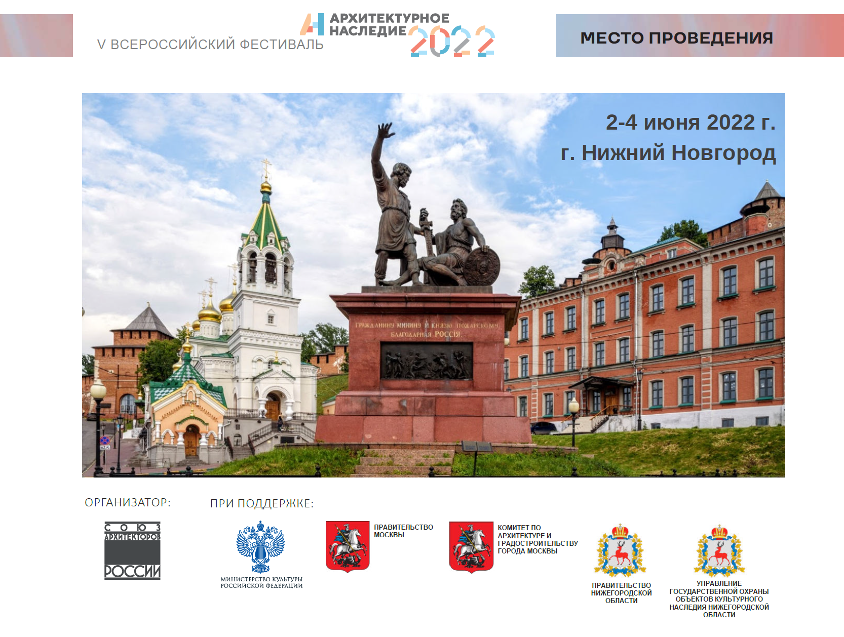
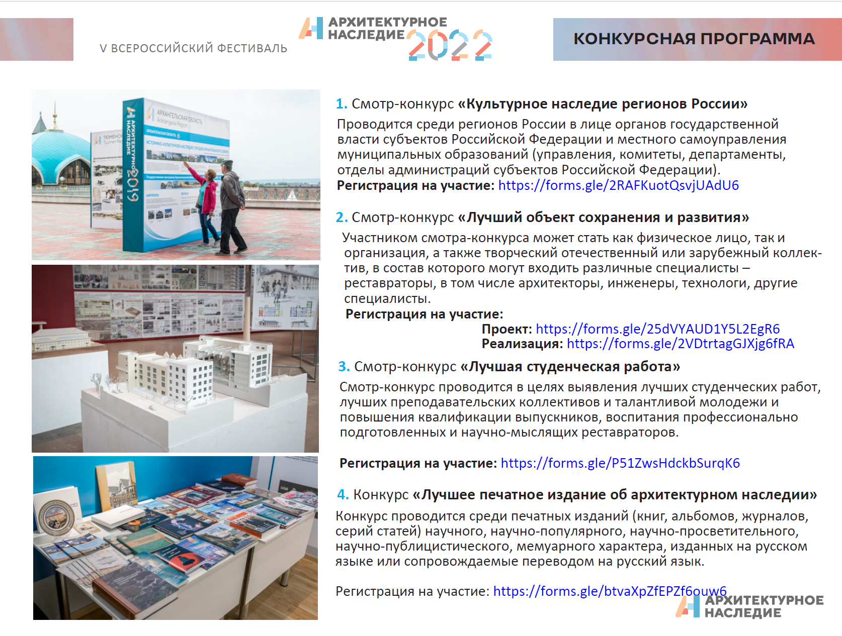
ТЕМА ФЕСТИВАЛЯ
«Комплексное развитие городского пространства и сохранение идентичности архитектурной исторической среды»

Slide 33
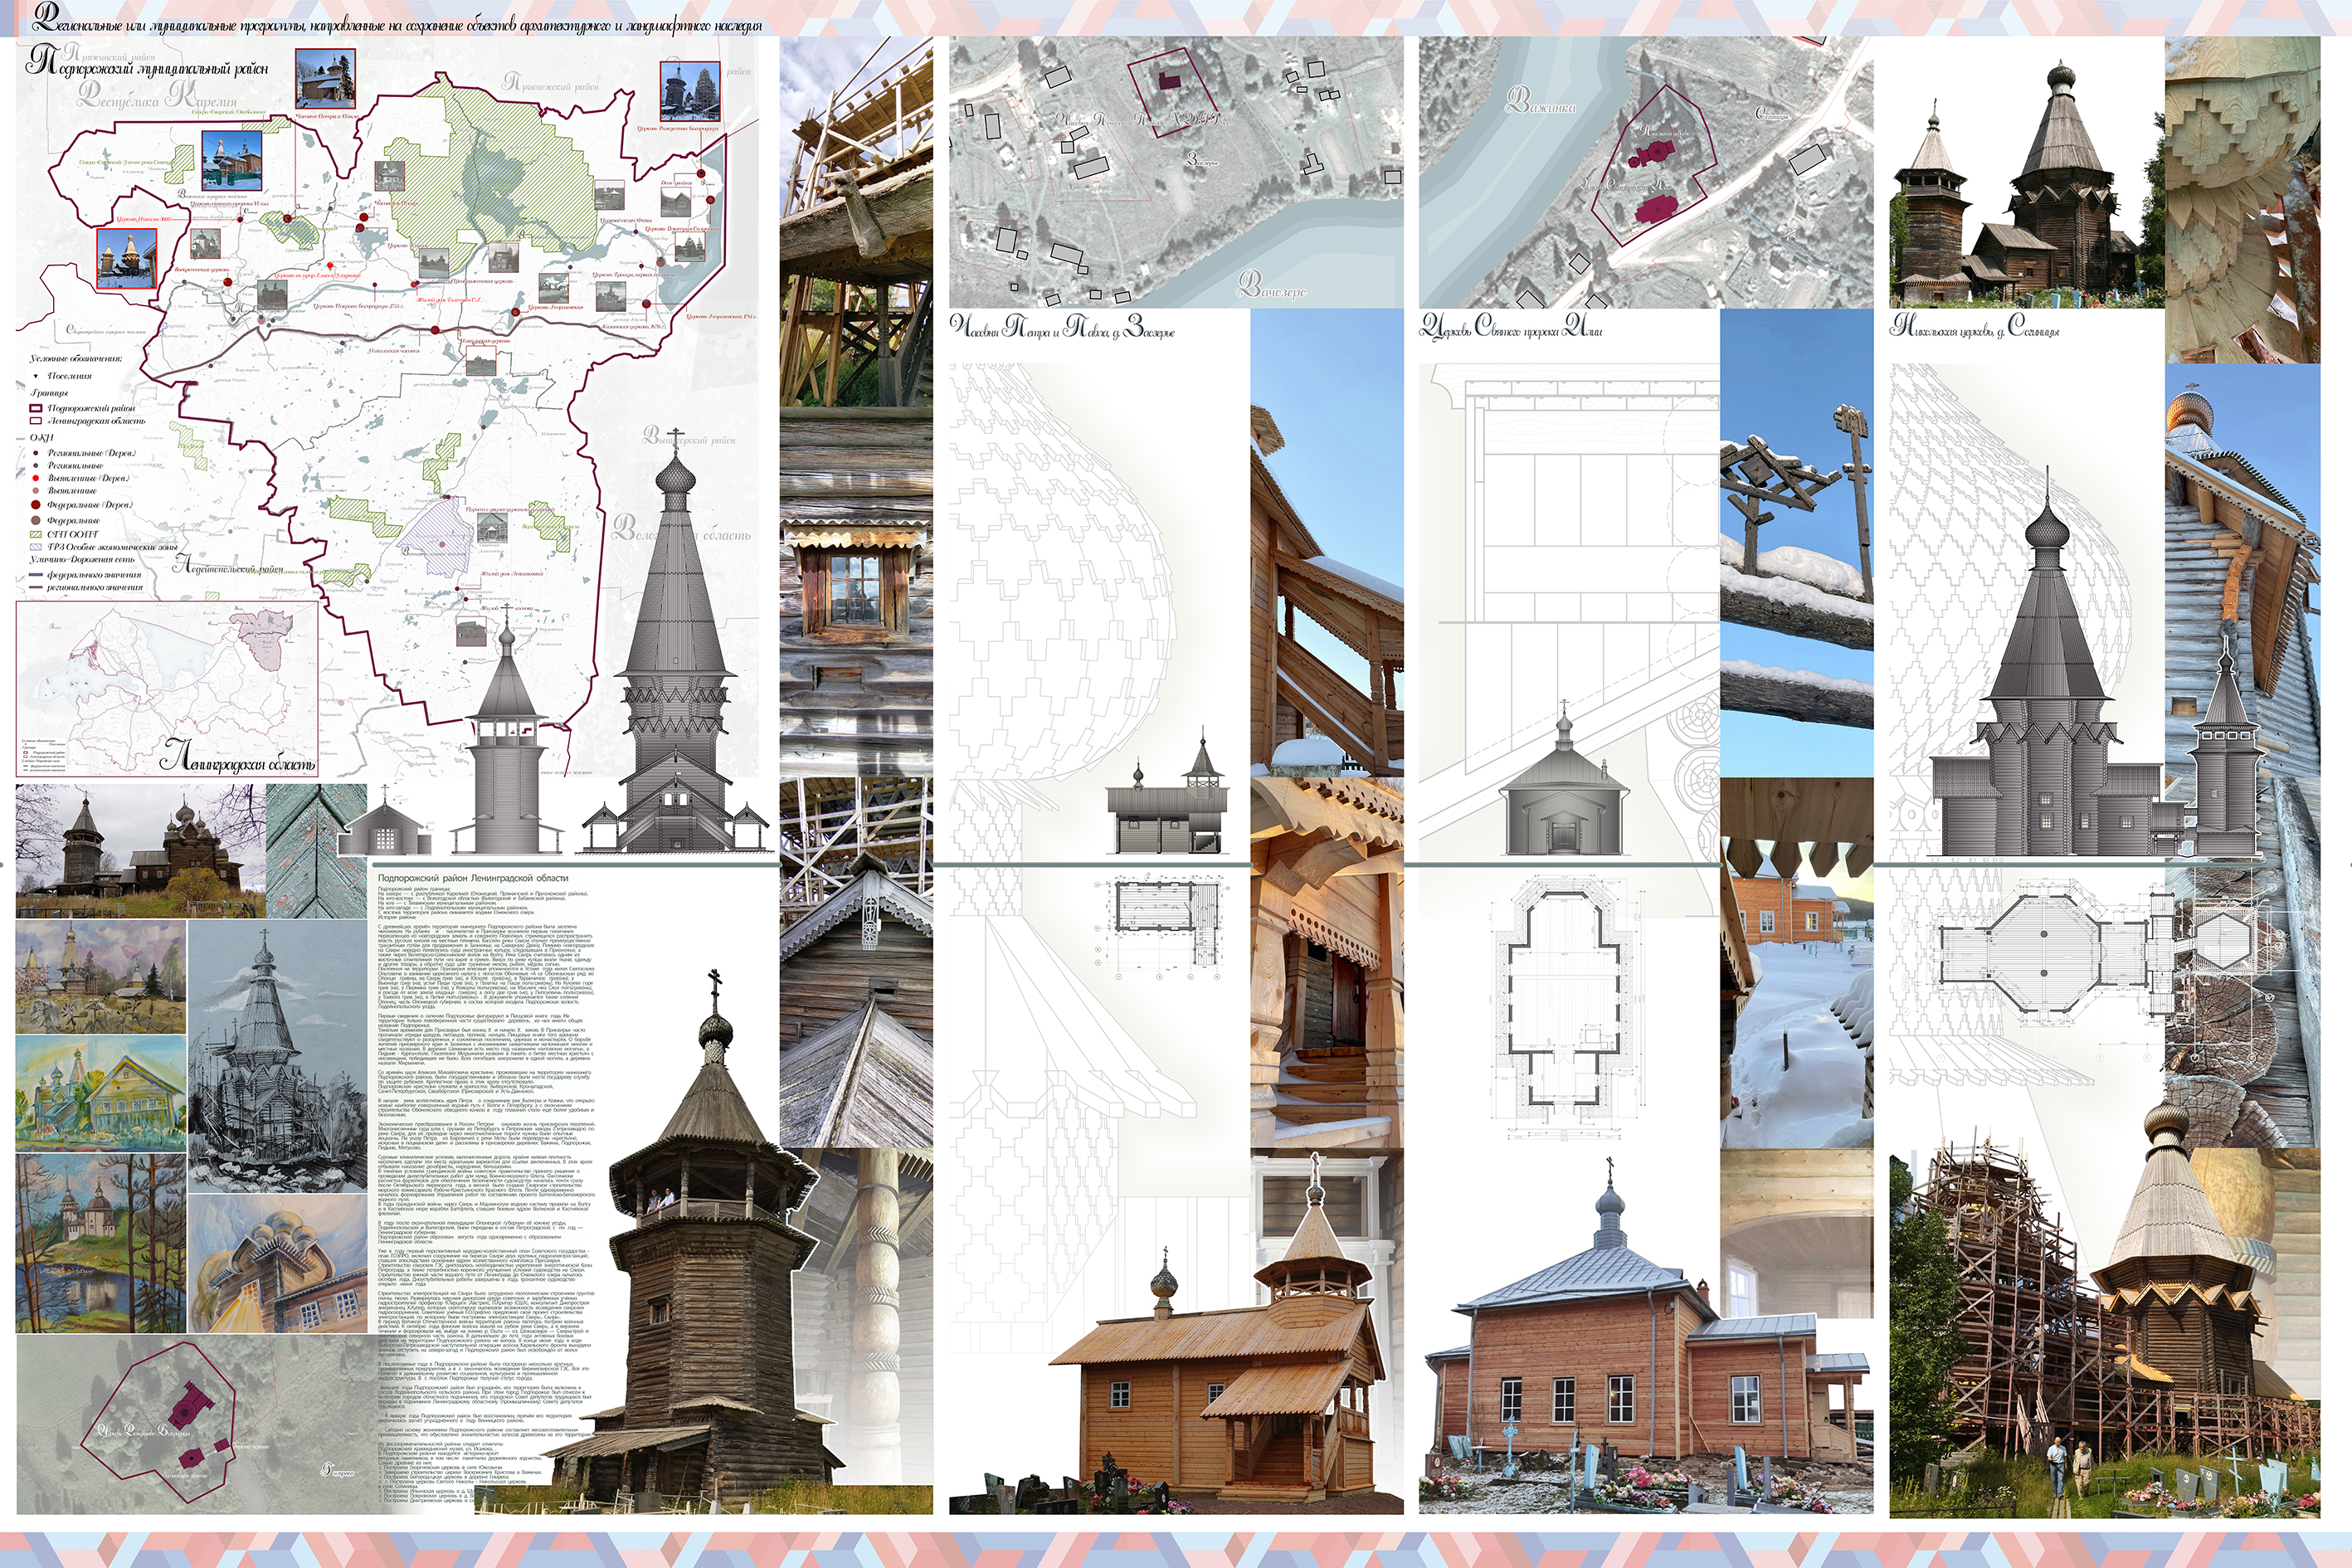
АРХИТЕКТУРНОЕ НАСЛЕДИЕ - 2022
ЧАСОВНЯ ПЕТРА И
ПАВЛА XVIII
ЛО, Подпорожский район,
Важинское ГП, д.Заозерье
НИКОЛЬСКАЯ ЦЕРКОВЬ,
ИЛЬИНСКАЯ ЦЕРКОВЬ
ЛО, Подпорожский район,
д. Согиницы
ЦЕРКОВЬ СВЯТОГО
ПРОРОКА ИЛИИ
ЛО, Подпорожский МР,
Важинское ГП, д. Согиницы

Slide 34
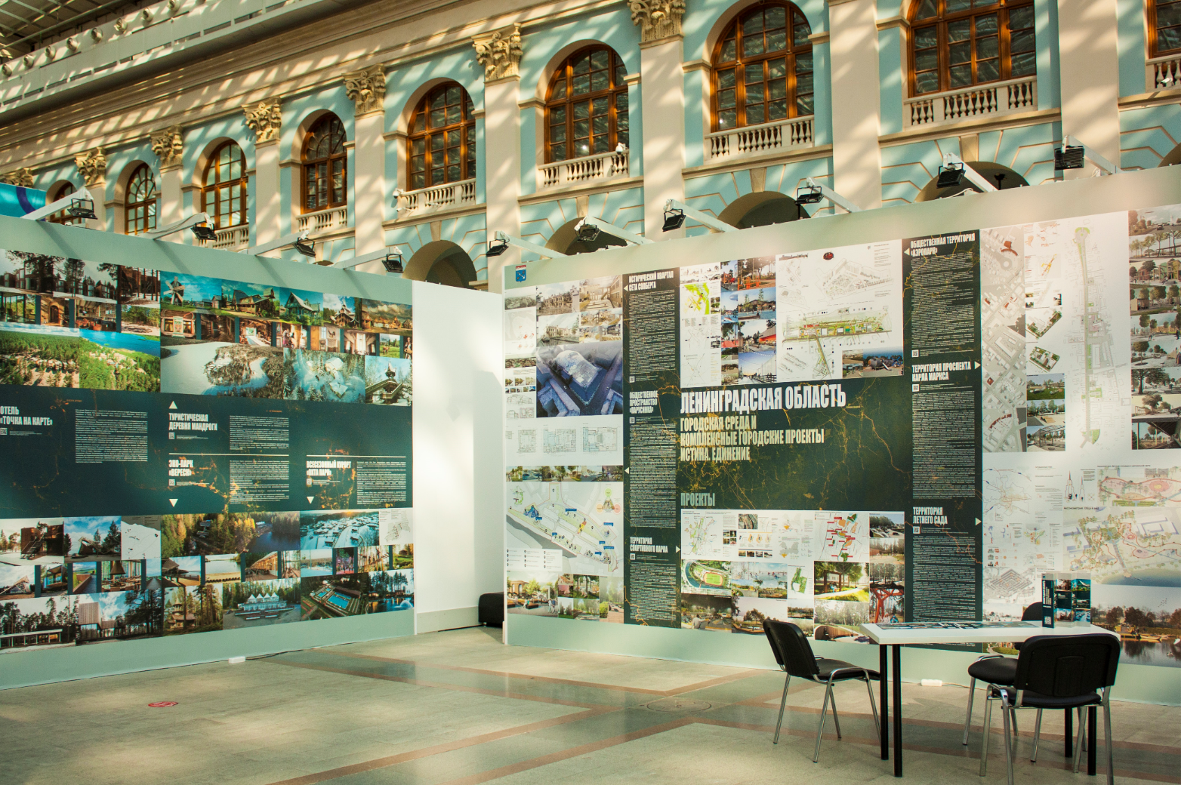
СПАСИБО ЗА ВНИМАНИЕ!

